Slide 1
18 апреля.
Окружающий мир. Математика.

Slide 2
70 + 5 - 70 + 5 Р
40 + 20 - 30 Д
90 – 40 + 10 В
70 - 50 + 20 Е
86 – 80 + 3 О (А)
30 | 40 | 10 | 40 | 60 | 9
Д | Е | Р | Е | В | О А

Slide 3
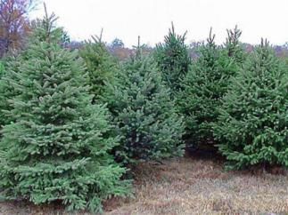
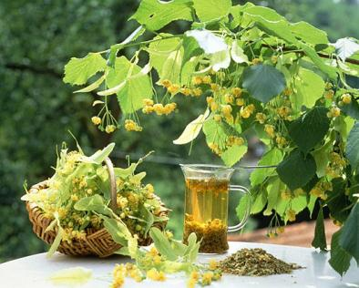
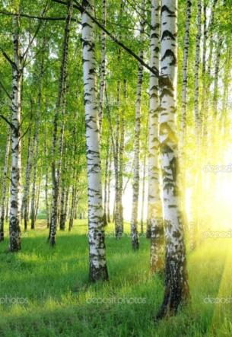
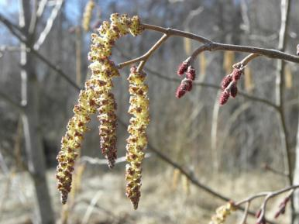
БЛИЦ - ТУРНИР

Slide 4
Решите примеры,
расположите ответы в порядке возрастания
Ь 12+13
З 30 – 11
И 48 – 32
Н 56 – 34
Ж 19 - 6
13 | 16 | 29 | 22 | 25
Ж | И | З | Н | Ь

Slide 5
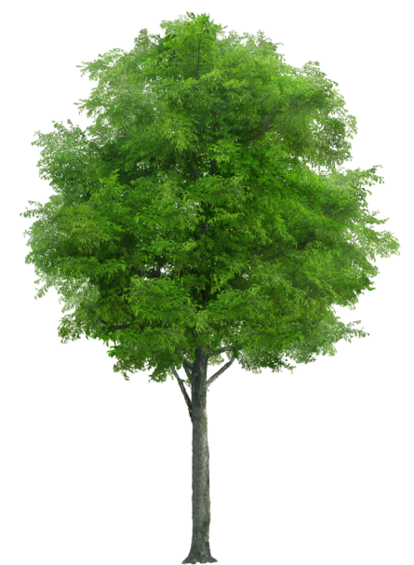
Дерево - живое
дышит
оставляет потомство
растёт
умирает
питается

Slide 6
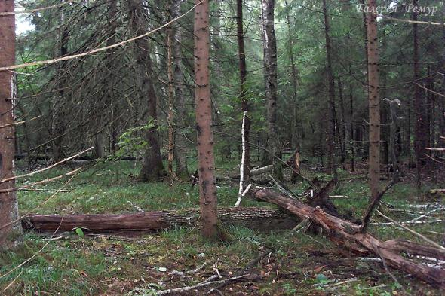
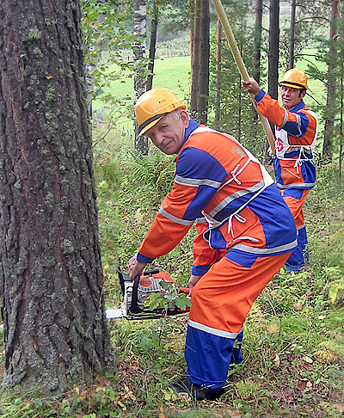
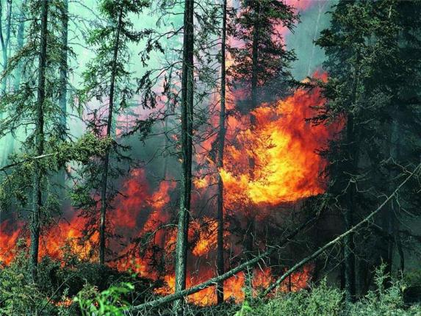
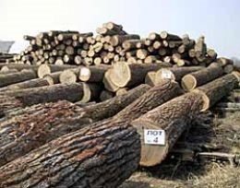

Slide 7
Расположите ответы в порядке убывания
А 9 + 4
Р 7 + 7
Я 6 + 6
Т 9 + 9
О 8 + 8
В 10 + 9
13 | 12 | 14 | 16 | 18 | 19
в | т | о | р | а | я

